Slide 1
Déposer ses publications dans HAL : pourquoi, comment ?
BIBLIOTHEQUE DE SORBONNE UNIVERSITE
DEPARTEMENT PUBLICATIONS & OPEN ACCESS
MARIE GARAMBOIS
10 AVRIL 2019
CENTRE ANDRE CHASTEL

Slide 2
Sommaire
Libre accès / accès ouvert ?
Le cadre institutionnel
HAL Sorbonne Université, pour valoriser les publications des chercheurs
Les enjeux du dépôt en Lettres
En pratique
Des services associés, des outils
Pour aller plus loin

Slide 3
1
libre accès / AccèS OUVERT ?

Slide 4
Définitions
> Le libre accès
> La science ouverte

Slide 5
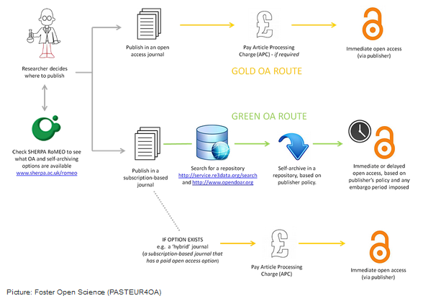
Gold, green et hybride

Slide 6
2
LE CADRE INSTITUTIONNEL

Slide 7
Le cadre politique et institutionnel mondial et national évolue

Slide 8
La politique de Sorbonne Université
en matière de recherche et de libre accès :
une politique volontariste
Une vice-présidente Recherche, innovation et science ouverte : Nathalie Drach-Temam
Projet d'établissement 2019-2023
Propositions de priorités stratégiques : Recherche, innovation et partenariat
(...)
- Sensibiliser les EC/C à l’open science
- Accompagner le développement d’infrastructures (portail) internes et nationales pour partager des données (méta-données - FAIR Findable, Accessible, Interoperable, Re-useable).
- Accompagner (former, soutenir) les communautés vers le DMP (Data Management Plan)
- Poursuivre le développement au sein du SCD de l’expertise open.
- Concevoir les soutiens incitatifs internes en intégrant l’open science.
(...)
Développer / repenser les stratégies de publication (annales, presse…) sous l’angle Open Access, Open edition.
Lettre « Agir pour la Science ouverte à Sorbonne Université » du Président du 13 novembre 2018
Charte de Sorbonne Université pour le libre accès aux publications, votée par la Commission de la recherche du conseil académique du 28 mars 2019
Une communauté active : l'appel de Jussieu pour la Science ouverte et la bibliodiversité : http://jussieucall.org/index-FR.html

Slide 9
Dépôts en texte intégral
La loi pour une République numérique promulguée le 8 octobre 2016 comporte un article dédié au libre accès aux articles scientifiques, l’article 30.
En bref, tous les articles scientifiques issus de la recherche publique peuvent désormais être déposés dans HAL :
dans leur version manuscrit accepté,
avec un embargo maximum de 12 mois en SHS (6 mois en STEM),
quelle que soit la politique de libre accès de l’éditeur.
Article 30 de la loi pour une République numérique sur Legifrance

Slide 10
3
PRESENTATION DE HAL

Slide 11
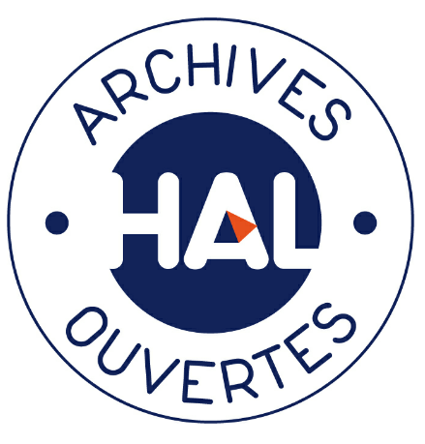
HAL
Archive ouverte nationale administrée par le CCSD,
une unité mixte INRIA, CNRS, INRA et Université de Lyon.
1 seule base de données, quels que soient les portails de dépôt et d’affichage : HAL Sorbonne Université, HAL-INRIA, HAL-INSERM, HAL-INSU, etc.

Slide 12
Création de HAL Sorbonne Université
La création du portail HAL Sorbonne Université émane de l’évolution du portail HAL UPMC + une récupération des publications de Paris-Sorbonne déjà présentes dans HAL. Le travail a été mené avec le CCSD :
Le nom de domaine a été modifié : http://hal.sorbonne-universite.fr
Dans le répertoire AuréHAL, la structure Sorbonne Université a été créée. Toutes les structures auparavant rattachées à l’UPMC et à Paris-Sorbonne y ont été rattachées.
Les structures en lettres : https://hal.sorbonne-universite.fr/page/par-faculte
Les publications jusqu’au 1er janvier 2018 sont rattachées respectivement aux structures UPMC et Paris-Sorbonne ; celles publiées à partir du 1er janvier sont rattachées à Sorbonne Université
Importance des règles de signature, communiquée aux chercheurs

Slide 13
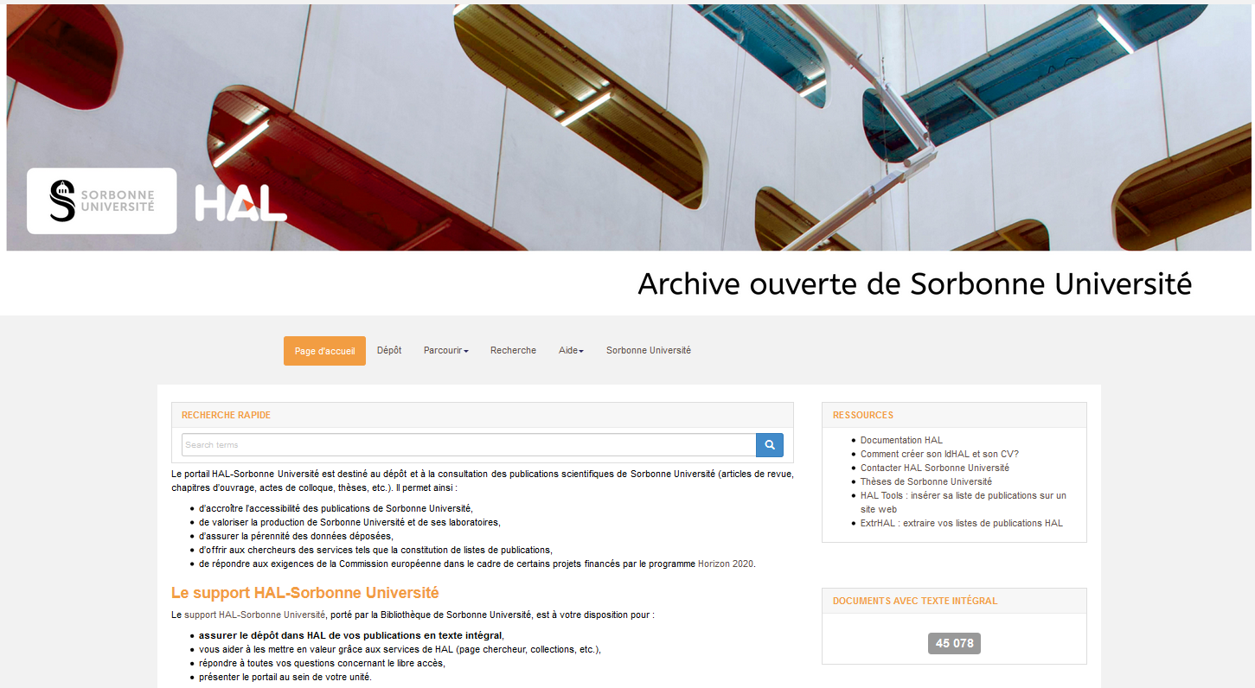
Hal Sorbonne Université
http://hal.sorbonne-universite.fr

Slide 14
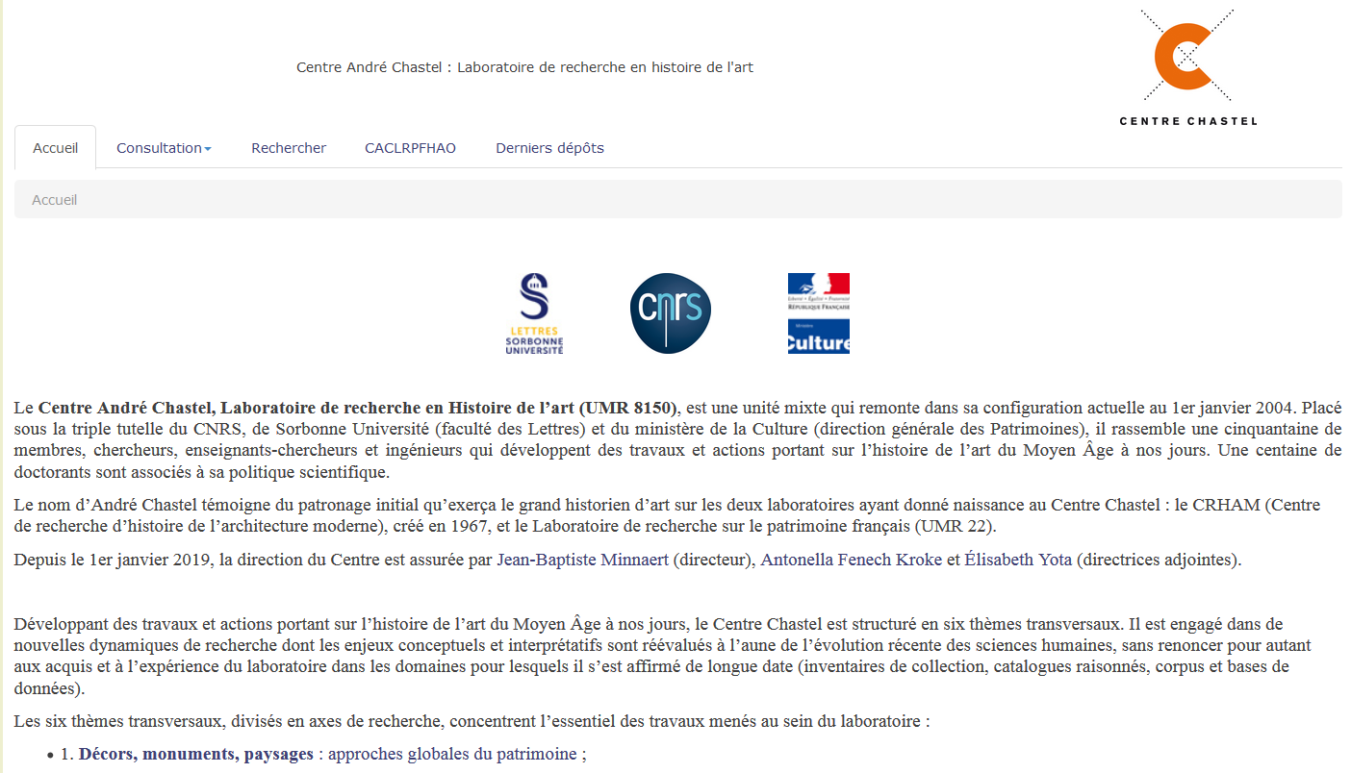
Le lien avec HAL-SHS
> Comme Paris-Sorbonne ne disposait pas d’un portail HAL, les chercheurs ou structures faisaient des dépôts dans HAL-SHS :
https://halshs.archives-ouvertes.fr/
> Un exemple : la collection du Centre André Chastel
https://halshs.archives-ouvertes.fr/CACLRPFHAO/

Slide 15
Le lien avec HAL-SHS
> Que l’on retrouve désormais aussi sur le portail HAL Sorbonne Université :
https://hal.sorbonne-universite.fr/CACLRPFHAO

Slide 16
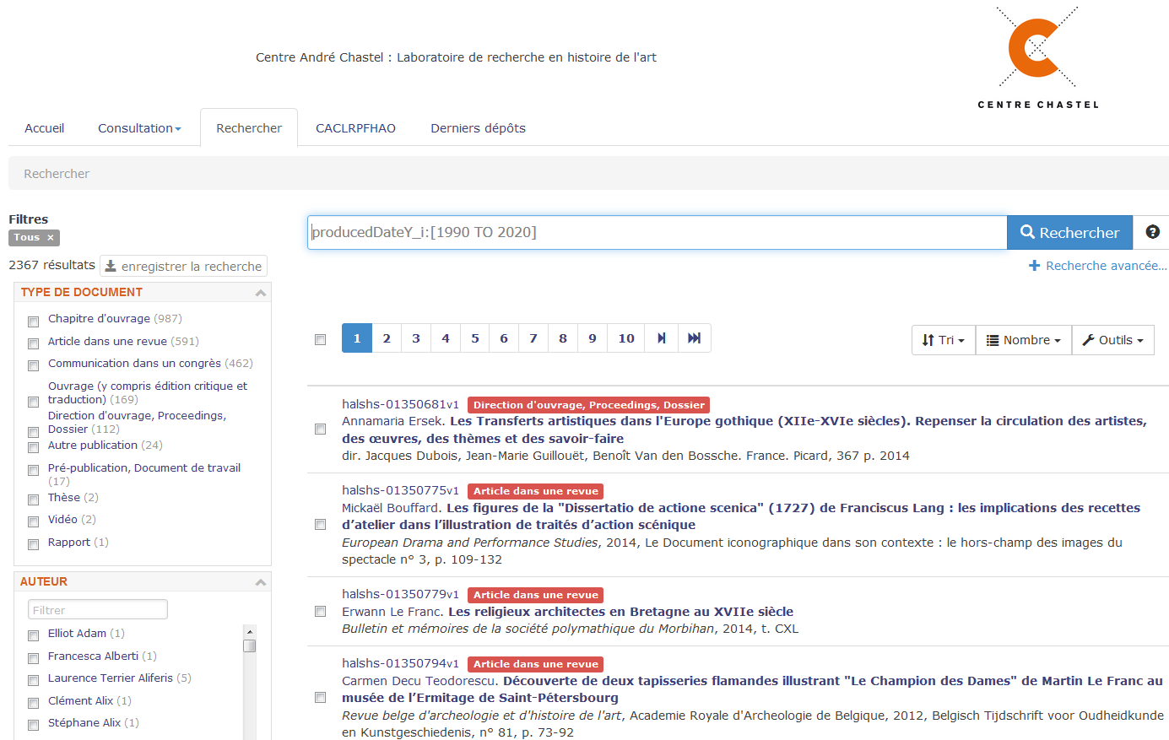
Les publications du Centre André Chastel

Slide 17
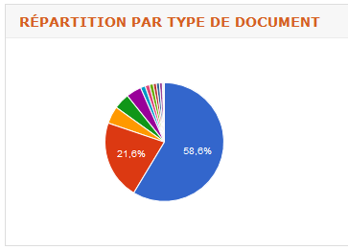
Quelques chiffres
Plus de 45 000 documents en texte intégral
Un total de + de 120 000 dépôts (notices + textes intégraux)
En 2017, 962 213 téléchargements
(ce nombre élevé prend en compte
le moissonnage par d’autres plateformes
comme OpenAIRE par exemple)
Possibilité de déposer différents types
de documents : article dans une revue, ouvrage,
chapitre d’ouvrages, thèse, communication dans un
congrès, poster, brevet, et désormais logiciel
Principalement des articles (près de 60%)

Slide 18
L’alimentation du portail
Accompagnement des chercheurs pour le courant (démonstrations, formation, prise en main des outils)
Dépôts par le département, parfois en collaboration avec des correspondants HAL au sein des labos : le rétrospectif
Les dépôts par les chercheurs : l'importance de la sensibilisation et de la formation individuelle et collective
Les dépôts par des tiers

Slide 19
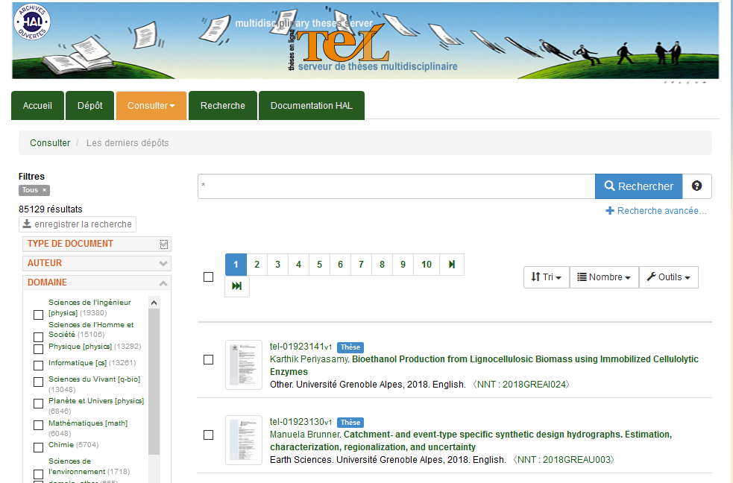
Le cas particulier des thèses : TEL
TEL est le portail HAL dédié aux thèses
https://tel.archives-ouvertes.fr/

Slide 20
4
LES ENJEUX DU DEPOT EN LETTRES

Slide 21
Pourquoi déposer ?
Pourquoi déposer vos articles en texte intégral dans HAL?
Pour permettre à TOUS* d’accéder aux publications scientifiques
Pour augmenter la visibilité de vos publications
Pour bénéficier de services associés
*TOUS = (notamment)
chercheurs et étudiants : au-delà des questions budgétaires, faciliter les recherches interdisciplinaires
start-up, PME innovantes et scientifiques
associations de malades, médecins, citoyens
robots pour la fouille de texte et de données (TDM)

Slide 22
Pourquoi déposer ?
Pourquoi déposer vos articles en texte intégral dans HAL?
Pour accélérer le développement des savoirs en permettant la fouille massive de textes et de données (Text and Data Mining)
Pour améliorer le recensement des revues en SHS et des revues francophones sur le web grâce à leur signalement et leur dépôt dans HAL
Pour contribuer à l’archivage du patrimoine écrit français dont HAL est une plateforme de conservation, voir une extension de la bibliothèque et un complément du dépôt légal
Pour participer à la transition vers la Science ouverte

Slide 23
L’importance des règles de signature
L’objectif est de garantir le maximum de visibilité aux différents établissements et organismes tutelles de la structure de recherche et à cette structure elle-même (nom et acronyme/sigle), sans pénaliser les universités françaises vis-à-vis de leurs homologues étrangères dans les classements internationaux. La signature d’une structure de recherche (UMR : unité mixte de recherche ou UR : unité de recherche) dont Sorbonne Université est tutelle est donc : Sorbonne Université, autre(s) tutelle(s) universitaire(s), autre(s) tutelle(s) établissement(s), nom de la structure en toutes lettres, sigle de la structure,
F-75XXX Paris, France
Le numéro d’UMR, spécificité très française et peu lisible, ne doit pas figurer et ce d’autant plus que les numéros d’UMR changent régulièrement lors des recompositions d’unités.
Pour en savoir plus : https://intranet.sorbonne-universite.fr/fr/recherche/publications-bibliometrie/regles-de-signature.html

Slide 24
Les enjeux de la publication en Lettres
Les publications s’adressent uniquement aux chercheurs
Faux. En SHS, les publications sont très consultées, car souvent plus faciles à appréhender que les sciences « dures ». Marin Dacos indique à ce titre un grand nombre de visiteurs non chercheurs sur Open Edition. Ici, le libre accès offre donc une diffusion élargie et des chances accrues d’impact sociétal (journalistes, enseignants, associations, Wikipedia).
Les éditeurs en SHS sont trop fragiles pour supporter le libre accès
Faux et vrai. On compte davantage de petits éditeurs dépendants des fonds publics en SHS que dans les sciences et techniques. L’embargo de 12 mois (contre 6 mois en sciences et techniques) est prévu pour les protéger. L’objectif du libre accès reste la coopération avec les éditeurs (bibliodiversité) comme les Presses universitaires. Justement, l’archivage pérenne dans HAL est une sécurité en cas de disparition d’un éditeur.

Slide 25
Les enjeux de la publication en Lettres
Le libre accès accroît le risque de plagiat
Faux. Si vous archivez en libre accès ce que vous avez publié par ailleurs, vos travaux circulent (c’est le but) et leur paternité est attestée par l’antériorité de la publication.
Le docteur qui dépose sa thèse ne pourra plus la publier
Faux. La thèse fait toujours l’objet d’un travail éditorial et de réécriture quand elle est publiée. Par ailleurs, il est possible de définir un embargo plus long pour les thèses sur TEL (le temps de l’édition par exemple).
Je ne peux pas déposer à cause des droits des images
Faux et vrai. Je peux déposer une version expurgée des images et enregistrements. Mon travail est ainsi archivé et la version éditée (revue, ouvrage) garde toute sa valeur ajoutée.
A lire : https://ethiquedroit.hypotheses.org/2947

Slide 26
5
EN PRATIQUE

Slide 27
HAL Sorbonne Université :
3 étapes, quelques clics…
Vos publications
en archives ouvertes !
> Le dépôt dans HAL est désormais simplifié :
Une nouvelle interface ergonomique
Des métadonnées facilement récupérées
Un idHAL lié aux autres identifiants chercheurs (ORCID, etc.)
http://hal.sorbonne-universite.fr

Slide 28
Dépôts en texte intégral : quelle version ?
Manuscrit accepté ≠ PDF final mis en forme par l’éditeur
Manuscrit accepté ≠ proofs
Manuscrit accepté = fichier(s) non mis en forme par l’éditeur, sans indication de copyright :
PDF ou Word incluant tout le contenu de l’article + supplementary material
ou
Word + fichiers image + fichiers table + supplementary material
Pour toute vérification de fichier ou dépôt, écrivez à :
hal@sorbonne-universite.fr

Slide 29
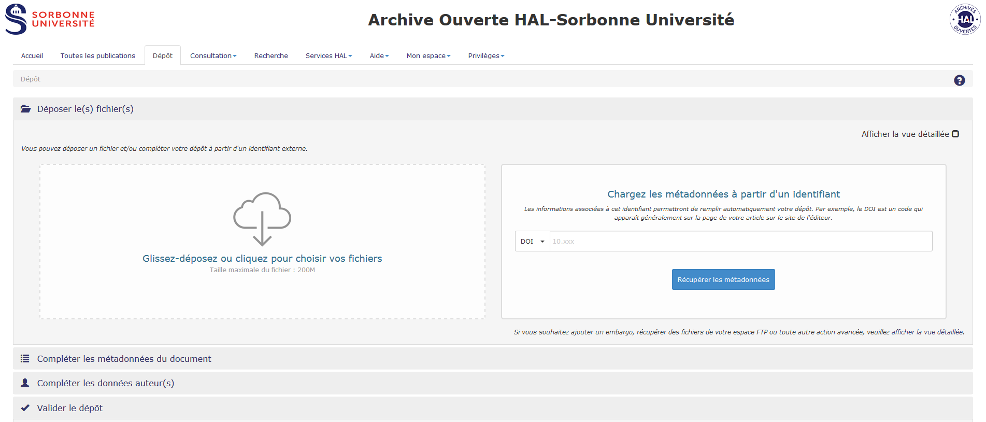
Étape 1
→ http://hal.sorbonne-universite.fr

Slide 30
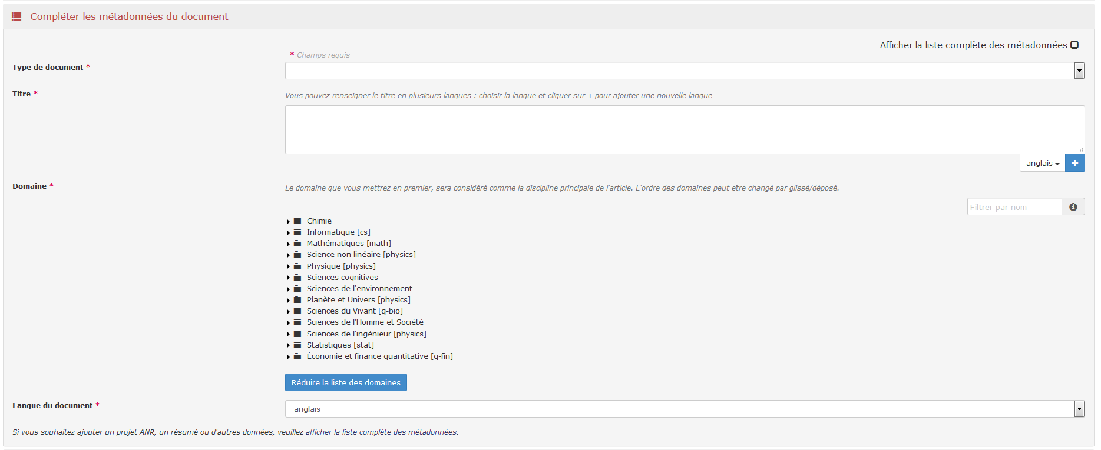
Étape 2
→ http://hal.sorbonne-universite.fr

Slide 31
Étape 3
→ http://hal.sorbonne-universite.fr

Slide 32
6
DES SERVICES ASSOCIES, DES OUTILS

Slide 33
Pour le chercheur
> L’IdHAL permet de disposer d’un identifiant auteur dans HAL, qui peut être lié aux autres identifiants chercheurs (ORCID, etc.)
> Le CV chercheur : page web + liste de publications mise à jour automatiquement
https://doc.archives-ouvertes.fr/identifiant-auteur-idhal-cv/

Slide 34
Au niveau du laboratoire
> Le site Internet du laboratoire peut être alimenté automatiquement avec les publications déposées dans HAL
> Des extractions de listes de publications peuvent être réalisées grâce aux outils associés comme ExtrHAL, facilitant notamment la réalisation des rapports d’évaluation Hcéres
https://extrhal.sorbonne-universite.fr/

Slide 35
Des outils pratiques
> Pour vérifier la politique d’un éditeur (notamment, s’il est possible de déposer un pdf éditeur et non la version manuscrit accepté) : http://www.sherpa.ac.uk/romeo/index.php
> Un doute sur le droit ? Un test en ligne vous permet de déterminer si votre publication peut être déposée ou non en archive ouverte, et sous quelle version WillO

Slide 36
Découvrir ou approfondir les bonnes pratiques du libre accès
Déposer mes publications dans une archive ouverte et assurer la conservation à long terme de ma publication
Ne pas céder tous mes droits à l’éditeur afin de pouvoir autoriser le libre accès à ma publication
Choisir la licence CC-by lorsque je publie en libre accès
Eviter de publier dans une revue hybride
Fuir les éditeurs prédateurs
Créer mon ORCID et savoir gérer mes identifiants
Utiliser les réseaux sociaux (Researchgate, etc) en complement de l’archivage dans une archive ouverte et/ou institutionnelle et non à la place de…

Slide 37
7
POUR ALLER PLUS LOIN

Slide 38
Formations pour les chercheurs
> En face à face : rendez-vous à la demande avec
l’équipe du département Publications & Open access
> Dans les labos : à la demande et
systématiquement lors des chantiers de dépôts
rétrospectifs pour présenter aux équipes
les actions menées
> Contenu :
Formation au dépôt
Formation aux outils
Ex. : ExtrHAL : https://extrhal.sorbonne-universite.fr/
Identifiant chercheur et CV :
https://doc.archives-ouvertes.fr/identifiant-auteur-idhal-cv/
Réponses à des demandes spécifiques
Etc.
> A venir (2019) : un catalogue de formation destiné aux chercheurs et enseignants chercheurs (formations en groupes et ateliers)

Slide 39
Pour vos doctorants : une formation doctorale sur la Science ouverte
Inédite dans le catalogue 2018-2019 de l’Institut de la formation doctorale
Des objectifs clairs
sensibiliser les doctorants à l’ensemble des arguments pour le libre accès aux publications et aux données de recherche
présenter des solutions d’archivage concrètes comme HAL et les entrepôts de données
Un séminaire introductif et deux ateliers spécialisés
La science ouverte, par et au service des chercheurs – au choix, 20/11/18 ou 29/01/19
Open Access – 29/11/18 ou 07/02/19
Données de recherche – 13/12/18 ou 21/02/19

Slide 40
Contactez-nous !
> Accompagnement pour les dépôts : présentation des dépôts courants, prise en charge de dépôts rétrospectifs
> Valorisation des travaux de votre structure
> Questions sur le libre accès
> Formations pour les chercheurs et les doctorants accueillis au sein de vos équipes
> Rendez-vous personnalisés ou présentations collectives
Notre équipe est aussi présente à la Maison de la recherche (bibliothèque Serpente) pour vous accueillir, avec un poste dédié à HAL Lettres !
hal@sorbonne-universite.fr
+33 (0)1 44 27 26 03

Slide 41
MERCI

